Slide 1





Goedendag,
Vandaag:
4.3.
Gevolgen van conflicten
Meneer Uijtdewilligen

Slide 2
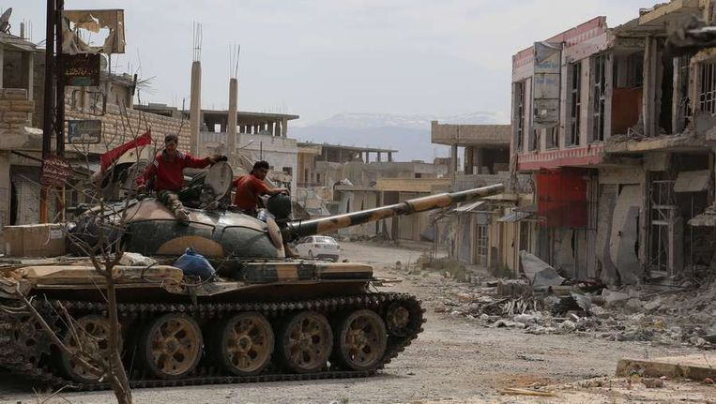
Conflicten

Slide 3

Naam hoofdstuk
5.1
Wat gaan we doen vandaag?
Hoelang?
Wat?
1. Leervragen 2 Minuten
2. Moeilijke woorden 2 Minuten
4. Les 4.3 20 Minuten
00-00-2000
5. Werkboek 15 Minuten
6. Leerdoelen beantwoorden 5 Minuten

Slide 4

Leervragen 4.3
Welke economisch gevolg heeft een conflict?
Welk ecologisch gevolg heeft een conflict?
Welk sociaal gevolg heeft een conflict?
Welk demografisch gevolg heeft een conflict?

Slide 5
Moeilijke woorden 4.3.
Genocide= vernietiging van een volk, ras of groepering.
Asielzoekers= een vluchteling die in het land van aankomst een vraag voor een verblijfsvergunning heeft gedaan.
Ontheemd= Een vluchteling die uit het land van herkomst moest vertrekken en niet meer terug kan.

Slide 6
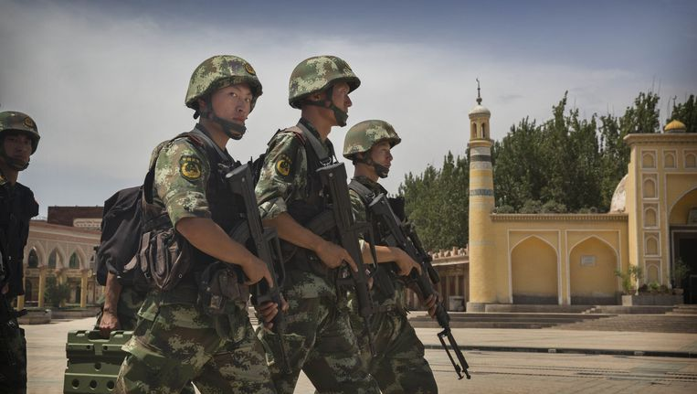
Een conflict kent vele gevolgen:
Sociaal
Economisch
Demografisch (de bevolking)

Slide 7
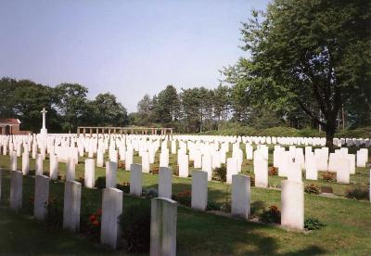
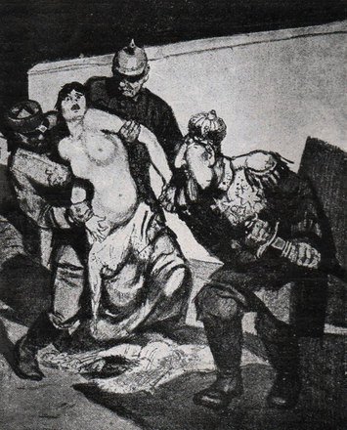
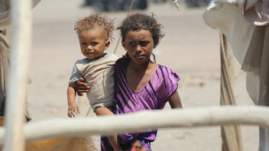
Sociale gevolgen van een conflict.
Veel mannen gaan dood, Vrouwen=seksueel geweld, Kinderen worden wees.

Slide 8
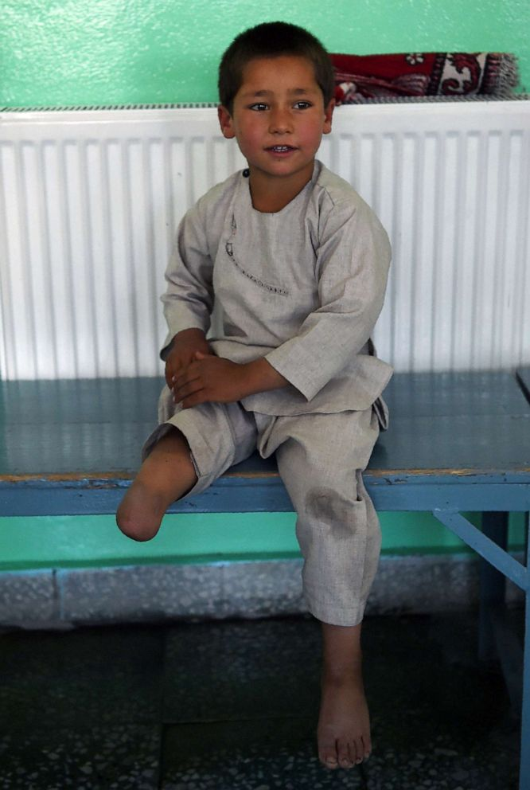
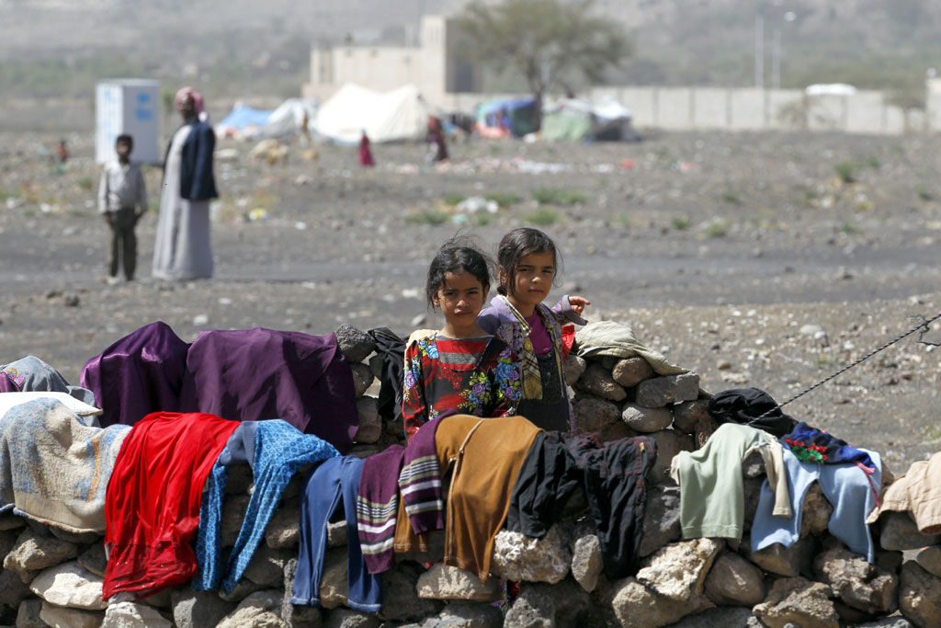
Sociale gevolgen van een conflict.
Migratie: mensen vluchten naar veiligere plekken:
Psychische en lichamelijke schade:

Slide 9
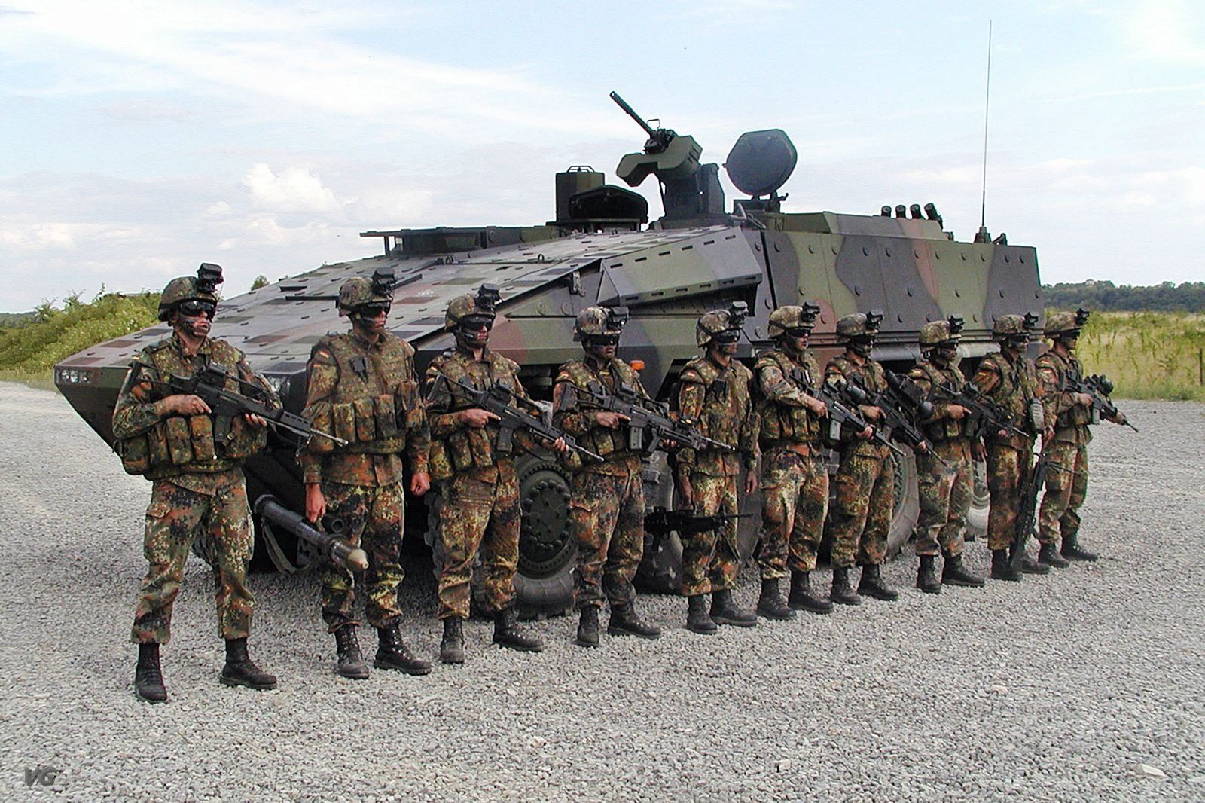
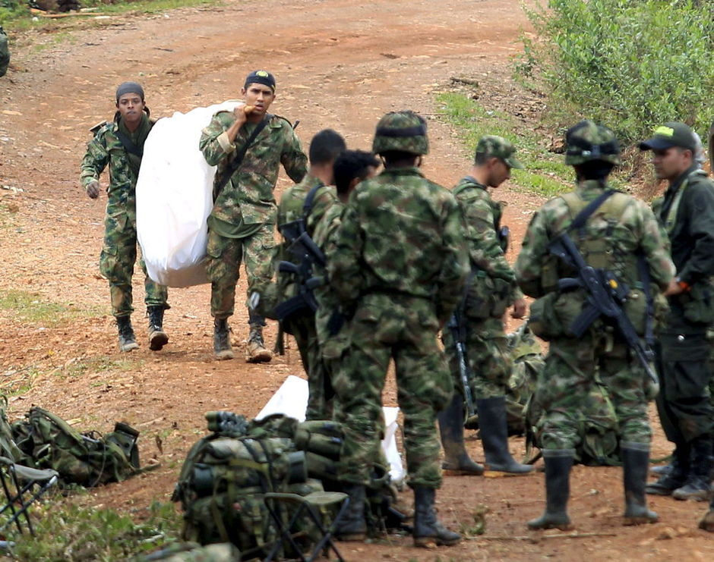
Economische gevolgen van een conflict.
Oorlog kost geld
Belastingen= staatsleger
Criminaliteit= Rebellen

Slide 10
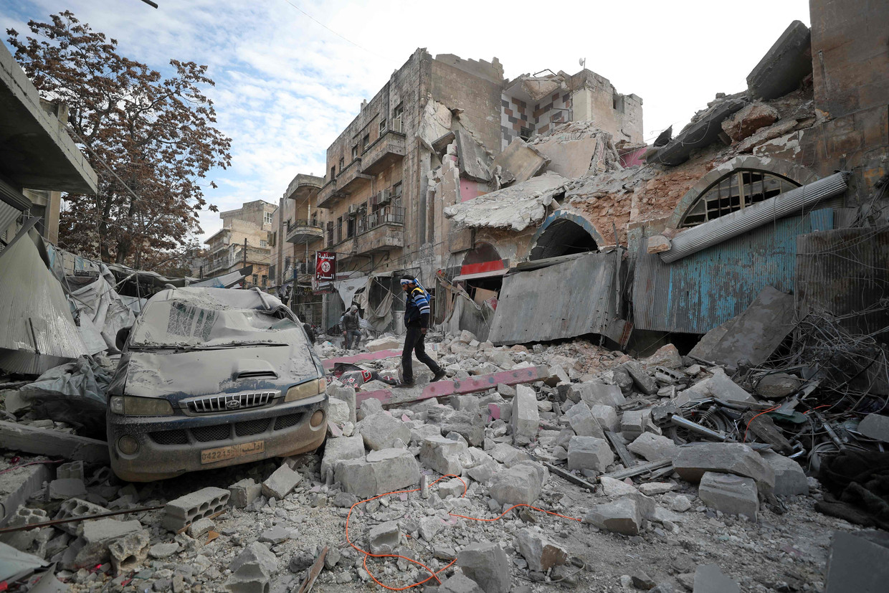
Economische gevolgen van een conflict.
Oorlog kost geld
Enorme schade moet herstelt worden

Slide 11
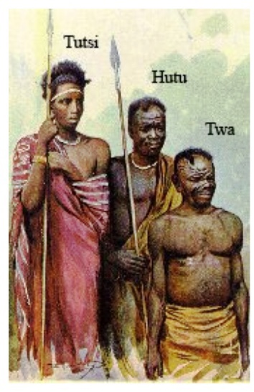
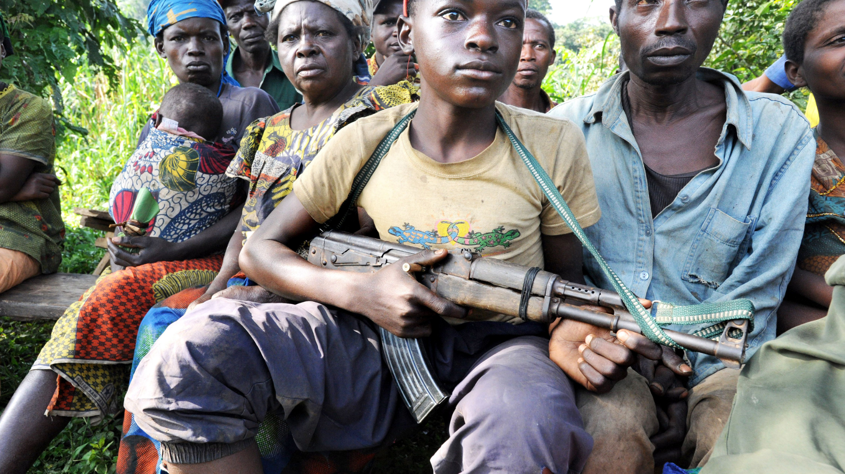
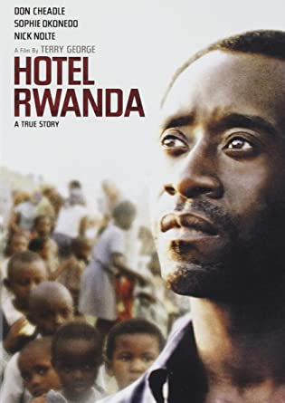
Demografische gevolgen van een conflict.
Genocide: Hele bevolkingsgroeperingen verdwijnen

Slide 12
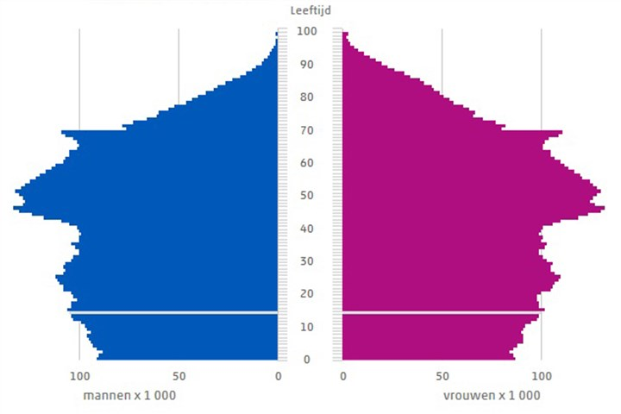
Demografische gevolgen van een conflict.
Babyboom: want in oorlog nemen weinig mensen een kind

Slide 13
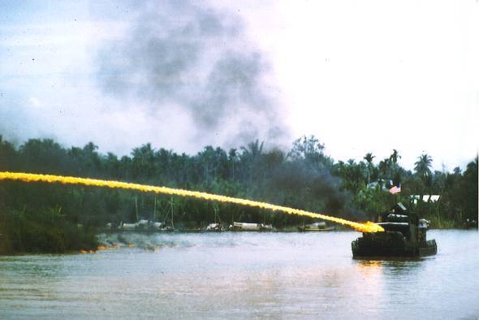
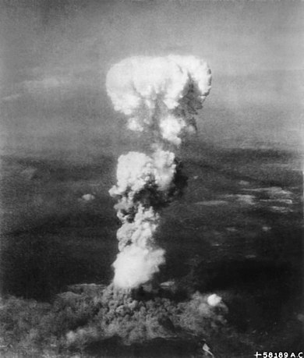
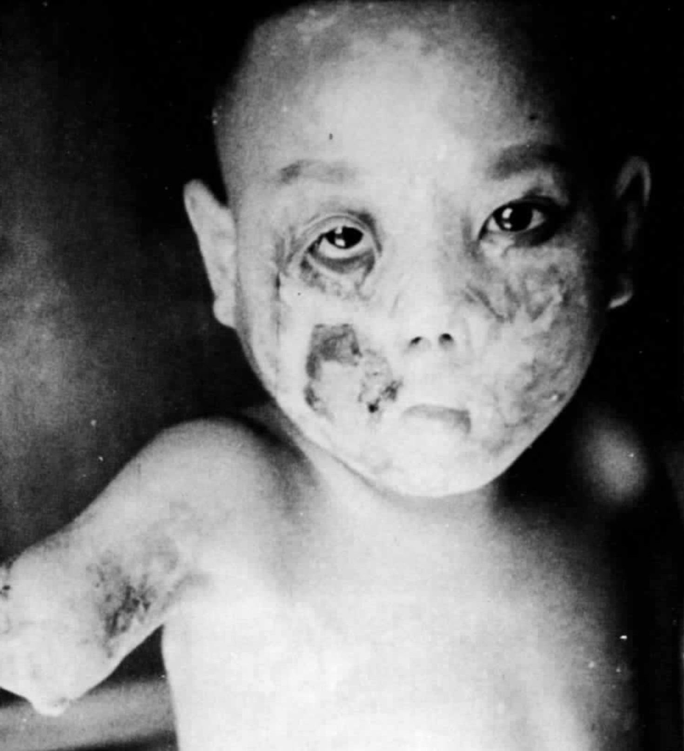
Ecologische gevolgen van een conflict.
Veel gassen en giffen brengen de ecologie uit evenwicht

Slide 14

Lezen 4.3.

Slide 15
Wat ga je doen?
1. Lezen 4.3.
2. Beantwoord de leervragen
3. Maken huiswerk 4.3 opdracht 1,2,3 en 6.
4. Opdrachten laten zien tijdens de les.
5. Wacht tot de docent 2 minuten voor tijd de les afsluit

